Slide 1
Acción popular No. 68001-23-33-000-2015-00847
Los Curos - Málaga
GESTIÓN DEL RIESGO EN LA VÍA LOS CUROS – MÁLAGA
Demandante: Danil Román Velandia Rojas
Demandado: Instituto Nacional De Vías – INVIAS
Fondo Adaptación
Coadyuvante: Edgar Leonardo Velandia Rojas
Medio de Control: Protección de los Derechos e Intereses Colectivos

Slide 2
Los Curos - Málaga
Acciones del INVIAS en pro del cumplimiento del fallo de acción popular
No. 68001-23-33-000-2015-00847

Slide 3
ACCIÓN POPULAR No. 68001-23-33-000-2015-00847
Los Curos Málaga
TERCERO. Ordenar al INVIAS que, dentro de los tres (03) meses siguientes a la ejecutoria de esta providencia, formule un proyecto para la gestión del riesgo que actualmente, muestra la vía denominada Los Curos – Málaga, se determine el cronograma de ejecución y fecha de culminación de su pavimentación total. En la formulación del proyecto el INVIAS deberá incluir, de acuerdo con su marco funcional de competencias la solución a los puntos críticos actualmente existentes y los diferentes protocolos para evitar que las diversas contingencias se materialicen con la afectación a derechos fundamentales de quienes por allí transitan.

Slide 4
Acciones de cumplimiento.
Formulación proyecto gestión del riesgo y pavimentación
Los Curos - Málaga
Formulación del Proyecto para la Gestión del Riesgo y Cronograma para la Pavimentación Total
  Mediante oficio radicado el 15/oct/2019, se presentó ante el Tribunal Administrativo de Santander, el proyecto para la Gestión del Riesgo, y se allegó el cronograma para la ejecución y pavimentación total de la vía. (Folio 1)
Socialización del Cronograma
  El 31/oct/2019, se realizó con el comité de verificación de cumplimiento del fallo, la socialización del proyecto para la Gestión del Riesgo y del cronograma para la ejecución y pavimentación total de la vía, como consta en el Acta suscrita. (Folios 2-3)

Slide 5
Acciones de cumplimiento.
Formulación proyecto gestión del riesgo
Los Curos - Málaga
ACTIVIDADES DE CUMPLIMIENTO | ACCIONES
Estructuración preliminar para análisis de susceptibilidad práctica | Entre el 01/jul/2019 y el 30/oct/2019, el INVIAS, realizó lo siguiente: (folios 4-6) Estructuración de la validación de la Guía Metodológica de Movimientos en Masa, incorporando las variables de Gestión Social y Ambiental. Análisis de los fenómenos que podrían ocurrir y afectar el corredor. Inventario de los movimientos en masa que se presentan en el corredor, mediante la visualización directa de los eventos. Análisis de la información, conforme a la recopilación de datos existentes y evidencia en el corredor.

Slide 6
Acciones de cumplimiento.
Formulación proyecto gestión del riesgo
Los Curos - Málaga
ACTIVIDADES DE CUMPLIMIENTO | ACCIONES
Mapas de susceptibilidad Movimientos en Masa | Entre el 01/nov/2019 y el 30/dic/2019, se elaboraron las mapas de susceptibilidad para cada uno de los municipios. (folios 7-14)
Análisis de estaciones pluviométricas y pluviográficas | Entre el 01/sep/2019 y el 30/nov/2019, se analizaron las estaciones pluviométricas y pluviográficas del corredor, con base en la información suministrada por el IDEAM.
Análisis probabilístico de eventos extremos | Entre el 01/dic/2019 y el 30/ene/2020, se adelantó el análisis probabilístico, de los eventos extremos, que posiblemente pueden presentarse en el corredor.

Slide 7
Acciones de cumplimiento.
Formulación proyecto gestión del riesgo
Los Curos - Málaga
ACTIVIDADES DE CUMPLIMIENTO | ACCIONES
Taller de sensibilización e ideación en Gestión del Riesgo, Municipio de San Andrés. | El 25/nov/2019: Primer taller. Se contextualizó a la comunidad sobre el tema y se trazaron los objetivos para la construcción de los protocolos. (No se contó con la asistencia de la comunidad del municipio de Molagavita). (folios 15-26)
Taller Ruta Escuela de la Adaptación y Escuelitas Verdes | El 26/nov/2019: Se realizó el Taller Ruta Escuela de la Adaptación y Escuelitas Verdes en el Instituto Agrícola Nuestra Señora del Socorro (Sede Tabacal, Municipio de Guaca).
Pruebas de bondad funciones probabilísticas | Entre el 25/nov/2019 y el 20/feb/2020 se continúo con la realización de los análisis probabilísticos de la información, para consolidar los modelos matemáticos del corredor y análisis probabilístico de eventos extremos .
2° Taller de Gestión del Riesgo | El 03/mar/2020, se adelantará el en el municipio de Guaca. Se citó a los Municipios. (folios 27-38).

Slide 8
Acciones de cumplimiento.
Formulación proyecto gestión del riesgo
Los Curos - Málaga
Actividades programadas para el primer semestre de 2020
Zonificación de susceptibilidad de movimientos en masa
Análisis Probabilístico de eventos extremos
Pruebas de bondad funciones probabilísticas
Cálculo de pérdidas (Desde la Susceptibilidad)
Métodos de valoración de infraestructura tipo
Métodos de depreciación e indexación de infraestructura
Valoración de la infraestructura
Valoración de población susceptible a niveles Muy Altos y Altos por Movimientos en Masa en el corredor geotécnico
Valoración de población susceptible a niveles Muy Altos y Altos por Movimientos en Masa en el corredor geotécnico
Socialización
Taller de Sensibilización e ideación en Gestión del Riesgo
Cinco Talleres de Sensibilización en Gestión del Riesgo en cada uno de los Municipios aledaños al Corredor Los Curos - Málaga (Málaga, Molagavita, San Andrés, Guaca, Santa Bárbara)
Plan de acción y estimación de presupuesto
Definición y estimación cuantitativa de intervenciones para la Gestión del Riesgo en el corredor.

Slide 9
Acciones de cumplimiento.
Cronograma para la pavimentación total
Los Curos - Málaga
ACTIVIDADES DE CUMPLIMIENTO | ACCIONES
Verificación condiciones existentes del corredor | Entre el 15/jul/2019 y 13/sep/2019, se realizó la verificación de las condiciones existentes en el corredor. (folios 39-45)
Identificación de las necesidades del corredor | Entre el 21/oct/2019 y el 27/dic/2019, se procedió a identificar las necesidades del corredor. (folio 46)
Recopilación de los Estudios y Diseños Existentes | Entre el 12/sep/2019 y el 25/oct/2019, se realizó la recopilación y análisis de los Estudios y Diseños existentes sobre el corredor Los Curos – Málaga. (folio 47)
Evaluación de los Estudios y Diseños existentes | Entre el 28/oct/2019 y el 27/dic/2019, se procedió a realizar la evaluación de los Estudios y Diseños existentes. (folio 48-49)

Slide 10
Acciones de cumplimiento.
Cronograma para la pavimentación total
Los Curos - Málaga
ACTIVIDADES DE CUMPLIMIENTO | ACCIONES
Elaboración Presupuesto | Desde el 10/ene/2020, se cuenta con el presupuesto estimado para lograr la pavimentación de la vía. (folios 50-52)
Distribución de la ejecución de los Recursos por vigencia | Desde el 14/ene/2020, se cuenta con la distribución por vigencia presupuestal de los recursos para lograr la pavimentación total de la vía. (folio 53)
Plan de Intervención | Desde el 15/ene/2020, se está elaborando el plan de Intervención sobre el corredor, definiendo el programa de actividades y de inversiones. (folio 54)

Slide 11
Acciones de cumplimiento.
Cronograma para la pavimentación total
Los Curos - Málaga
ACTIVIDAD | RESPONSABLE
Elaboración de la justificación técnica de la intervención vial | INVIAS
Solicitud de aval fiscal al Ministerio de Transporte (folios 55-63) | INVIAS
Remisión del Ministerio de Transporte del requerimiento de recursos al CONFIS (Ministerio de Hacienda) | MIN TRANSPORTE
Realización del CONFIS por parte del MHCP para definir aprobación de recursos (Monto - Plan de Inversiones) | MIN HACIENDA
Elaboración del documento CONPES (Propuesta). Incluido el aval fiscal | INVIAS
Revisión del Documento CONPES propuesto por parte del Ministerio de Transporte y remisión al DNP (validación técnica) | MIN TRANSPORTE
Recepción del CONPES propuesto en el DNP (Dirección de Infraestructura y Energía Sostenible) y revisión conjunta con la Dirección de Inversiones y Finanzas Publicas (DIFP) | DNP DIES y DIFP
Reunión preCONPES (INVIAS, MT, DNP, MHCP, Presidencia) para preaprobación | INVIAS, MIN TRANSPORTE, DNP, MIN HACIENDA

Slide 12
Acciones de cumplimiento.
Cronograma para la pavimentación total
Los Curos - Málaga
ACTIVIDAD | RESPONSABLE
Reunión preCONPES (INVIAS, MT, DNP, MHCP, Presidencia) para preaprobación | MIN TRANSPORTE
Aprobado el CONPES y declarado el proyecto de importancia estratégica, el INVIAS inicia el trámite de vigencias futuras ante el Ministerio de Transporte acorde con la programación del CONFIS y del CONPES. | INVIAS
MT envía solicitud al DNP para revisión por parte de la DIES del componente técnico | MIN TRANSPORTE
Con la aprobación de la DIES se solicita aval técnico-económico al MT | DNP - DIES
INVIAS remite solicitud de la vigencia futura a la DIFP del DNP | INVIAS
Con el oficio del concepto favorable de la DIFP, se solicita al MHCP la vigencia futura ante el CONFIS del Ministerio de Hacienda | DIFP
Realización del CONFIS por parte del MHCP y aprobación de las vigencias futuras excepcionales* | MIN HACIENDA
* Punto de partida para el inicio de la pavimentación de la vía.
Sin recursos no se puede dar inicio al proceso licitatorio y su consecución depende de varias entidades.

Slide 13
ACCIÓN POPULAR No. 68001-23-33-000-2015-00847
Los Curos Málaga
CUARTO. Ordenar al INVIAS que dentro del mes siguiente a la ejecutoria de esta sentencia construya un paso peatonal seguro en el puente vehicular existente en el kilómetro 94+940, ubicado en jurisdicción del Municipio de Santa Bárbara.
Texto adicionado en fallo de segunda instancia: En vista que las obras en mención no se pueden terminar en forma inmediata, como mecanismo transitorio y para efectos de conjurar la amenaza y/o riesgo, mientras se precisan y establece la planeación las mismas, el lNVIAS (ente que en la actualidad se encuentra a cargo de la vía objeto de la litis), deberá adoptar las medidas pertinentes para efectos de garantizar el cruce de peatones en el kilómetro 94+940, ubicado en jurisdicción del municipio de Santa Bárbara - Santander".

Slide 14
Acciones de cumplimiento.
Paso peatonal seguro PR94+940. Municipio de Santa Bárbara
Los Curos - Málaga
Implementación del paso peatonal provisional PR94+940. Municipio de Santa Bárbara
  El 23/jul/2019, se realizó la implementación del paso peatonal provisional.
Implementación del paso peatonal definitivo PR94+940. Municipio de Santa Bárbara
  El 21/oct/2019, se da orden de inicio de las labores de construcción del paso peatonal seguro definitivo

Slide 15
Acciones de cumplimiento.
Paso peatonal seguro PR94+940. Municipio de Santa Bárbara
Los Curos - Málaga
ACTIVIDAD | ACCIONES
Implementación Paso Peatonal Provisional | El 19/jul/2019 se solicitó a la Interventoría y al Contratista la implementación del paso peatonal provisional. El 23/jul/2019 se realizó la implementación del paso peatonal provisional. (folios 64-66)
Elaboración de Estudios y Diseños | Entre el 19/jul/2019 y el 23/sep/2019, se solicitó a la Interventoría y al Contratista la entrega de los estudios y diseños para la construcción del paso definitivo. (folio 67)
Aprobación Estudios y Diseños | El día 01/oct/2019, se hace entrega de los diseños. Los diseños fueron aprobados por la Interventoría (Consorcio Supervisión Planes el 03/oct/2019. (folios 68-71)

Slide 16
Acciones de cumplimiento.
Paso peatonal seguro PR94+940. Municipio de Santa Bárbara
Los Curos - Málaga
ACTIVIDAD | ACCIONES
Construcción Paso Peatonal Definitivo | El 22/oct/2019, se solicita al Contratista informar por qué no se han iniciado las actividades del paso peatonal seguro. (folio 72) El 30/oct/2019, el Contratista, realiza entrega del presupuesto de la obra y expone las razones por las cuales no ha iniciado las obras del paso peatonal seguro. (folio 73) El 25/nov/2019, se conmina mediante oficio al contratista a iniciar las actividades constructivas del paso peatonal seguro sobre el rio Umpalá. (folio 74) El 20/ene/2020, la Interventoría solicita al INVIAS iniciar el proceso sancionatorio contra el Contratista. (folio 75) El 11/feb/2020, el Contratista reinicia las obras del paso peatonal seguro, con terminación prevista el 03/abr/2020. (folio 76)

Slide 17
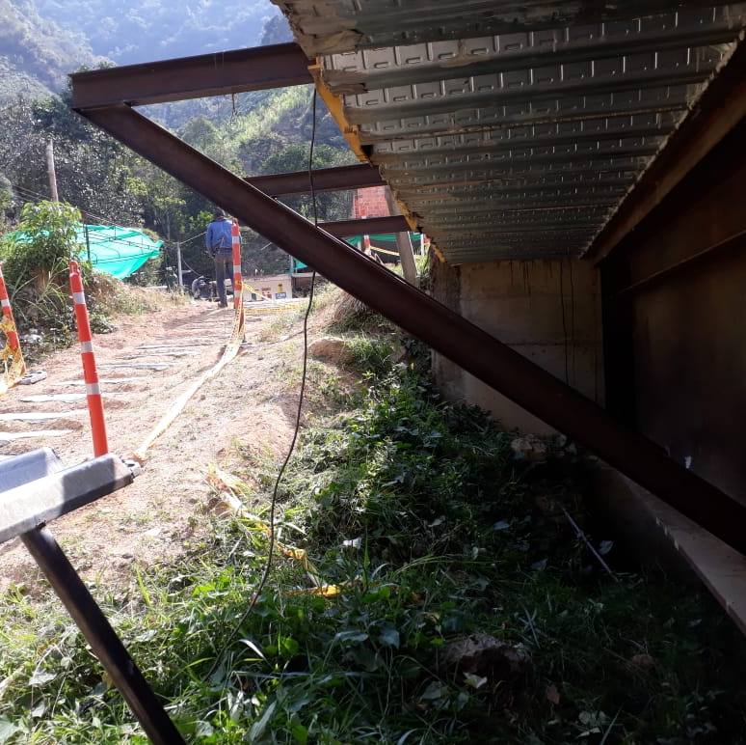
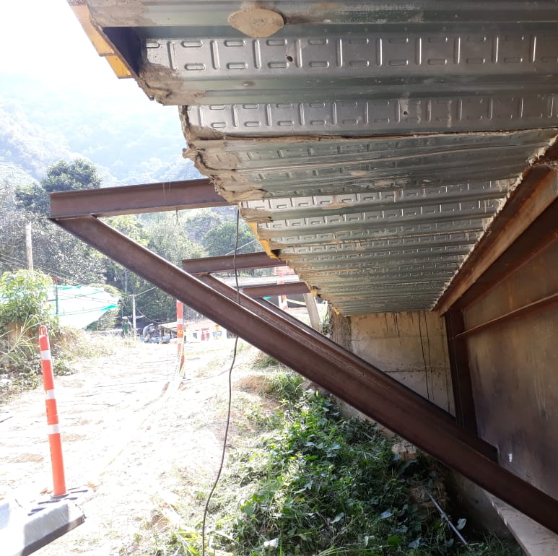
Acciones de cumplimiento.
Paso peatonal seguro PR94+940. Municipio de Santa Bárbara
Los Curos - Málaga
Trabajos paso peatonal seguro definitivo

Slide 18
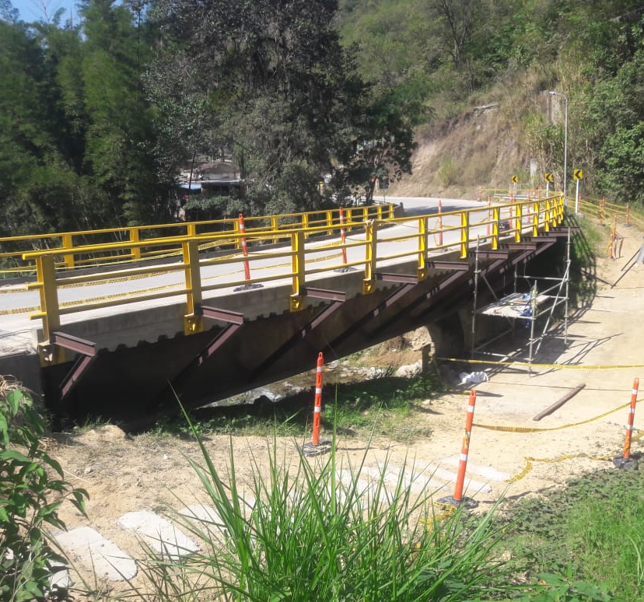
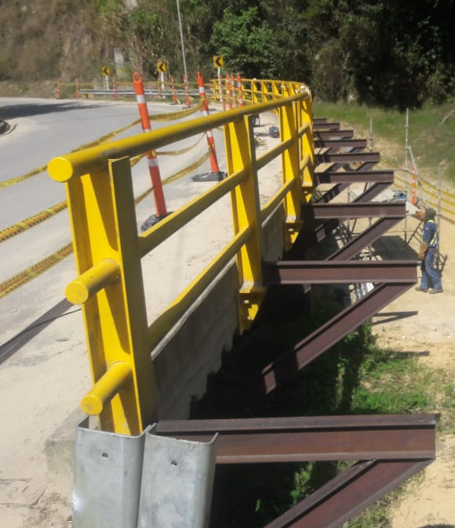
Acciones de cumplimiento.
Paso peatonal seguro PR94+940. Municipio de Santa Bárbara
Los Curos - Málaga
Trabajos paso peatonal seguro definitivo

Slide 19
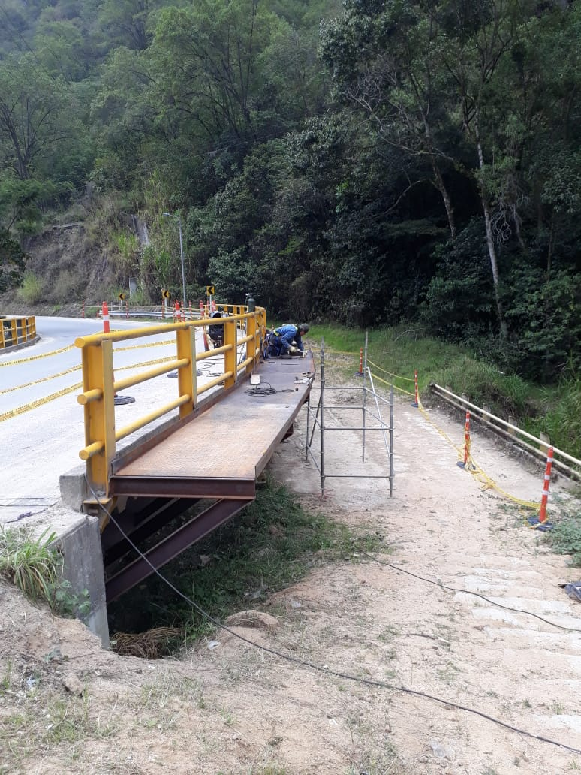
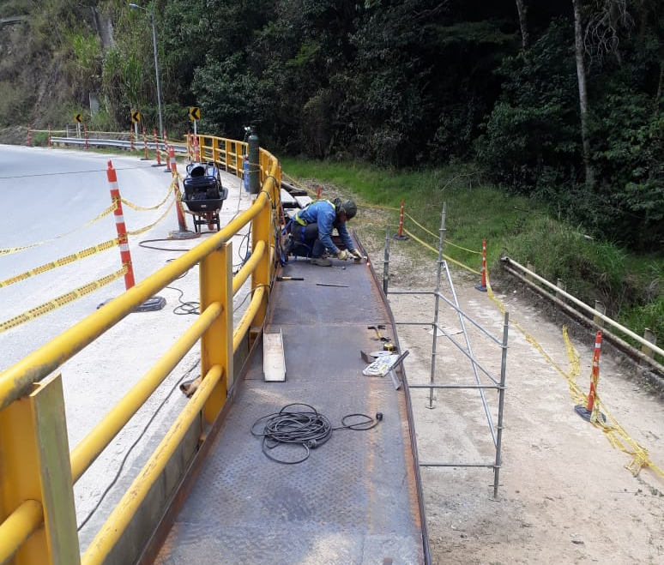
Acciones de cumplimiento.
Paso peatonal seguro PR94+940. Municipio de Santa Bárbara
Los Curos - Málaga
Trabajos paso peatonal seguro definitivo

Slide 20
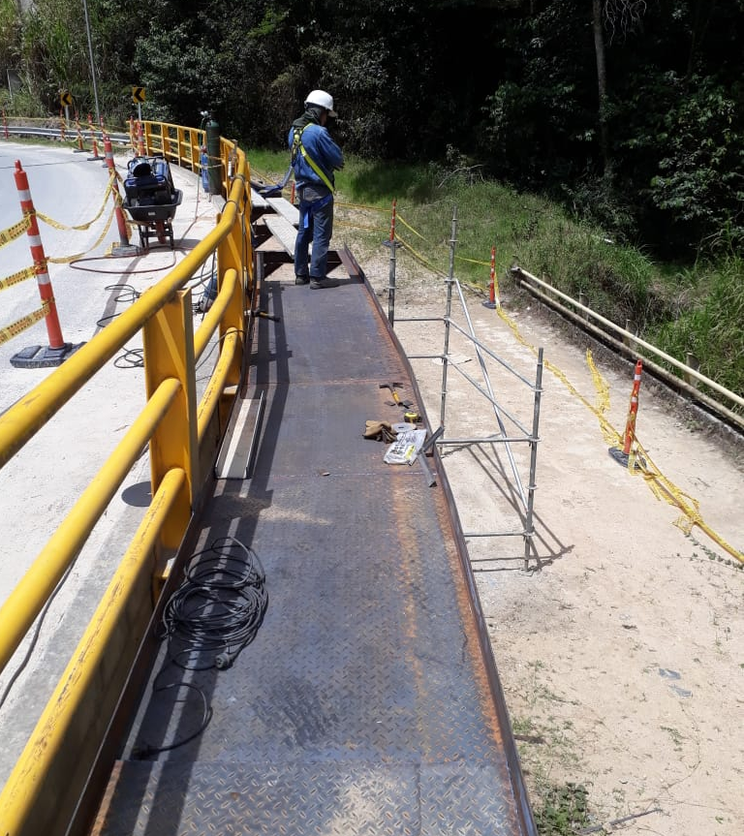
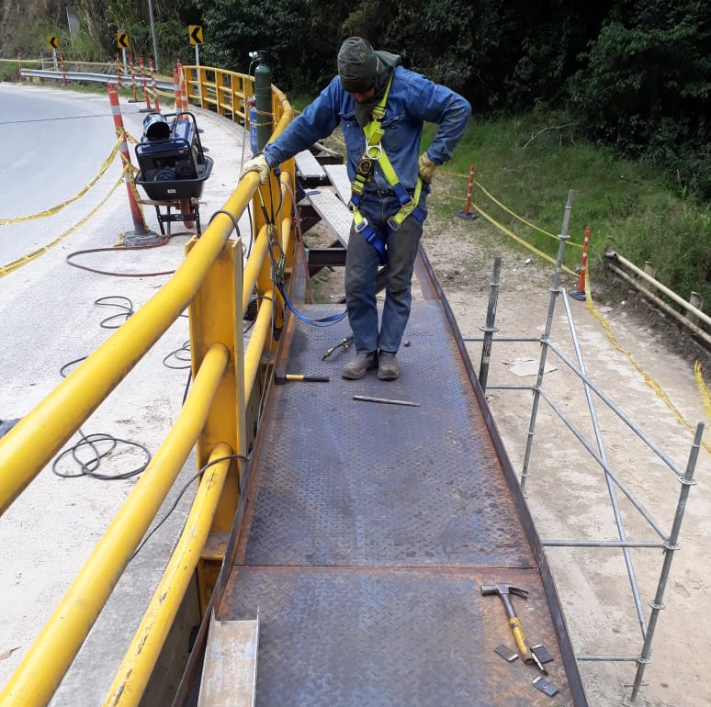
Acciones de cumplimiento.
Paso peatonal seguro PR94+940. Municipio de Santa Bárbara
Los Curos - Málaga
Trabajos paso peatonal seguro definitivo

Slide 21
ACCIÓN POPULAR No. 68001-23-33-000-2015-00847
Los Curos Málaga
QUINTO. Exhortar al INVIAS para que si aún no lo ha hecho, persiga el cobro de las acreencias surgidas a su favor en las resoluciones 03461 del 25 de mayo de 2016 y 05611 del 19 de agosto de 2016, referidas en la parte considerativa de esta sentencia, debiendo estructurar un expediente que muestre dichas gestiones y resultados así como el destino dado a los dineros recuperados, el cual deberá presentar a este proceso, en el evento del trámite incidental de desacato.

Slide 22
Acciones de cumplimiento.
Cobro de acreencias.
Resoluciones 03461 del 25 de mayo de 2016 y 05611 del 19 de agosto de 2016
Los Curos - Málaga
Cobro de Acreencias. Resoluciones No. 03461 del 25/may/2016 y No. 05611 del 19/ago/2016.
  El Instituto Nacional de Vías logró el cobro de las acreencias surgidas a su favor en las resoluciones 03461 del 25/may/2016 y No. 05611 del 19/ago/2016, por valor de $1.102.312.215, los cuales fueron consignados a la Dirección Nacional del Tesoro.

Slide 23
Acciones de cumplimiento.
Cobro de acreencias.
Resoluciones 03461 del 25 de mayo de 2016 y 05611 del 19 de agosto de 2016
Los Curos - Málaga
ACTIVIDAD | ACCIONES
Oficios OAJ-GJC 44505 y OAJ-GJC 44506 | El 16/09/2016, se realizó cobro prejurídico al contratista y a la aseguradora. (folios 77-78)
Consignación Dirección Tesoro Nacional | El 04/11/2016, se realizó consignación a la Dirección de Tesoro Nacional. (folio 79)
Pago Clausula Penal Pecuniaria. $1.102.312.214,19 | El 14/12/2016, Cancelado por la Compañía Aseguradora, según el documento de recaudo de ingresos presupuestales No. 787616. (folio 80)
Nota: En razón a que los recursos deben ser consignados a la Dirección del Tesoro del Ministerio de Hacienda y Crédito Público, es este ministerio quien define la asignación de los mismos.

Slide 24
ACCIÓN POPULAR No. 68001-23-33-000-2015-00847
Los Curos Málaga
SEXTO. Exhortar al Fondo de Adaptación para que continúe tomando las decisiones necesarias para la construcción de los puentes Hisgaura, La Judía y Sitio Crítico 43.
Texto adicionado en fallo de segunda instancia: Ordenarle al lNVIAS que, en lo que a sus competencias se refiere, continúe tomando las decisiones necesarias y realizando las gestiones pertinentes al interior del contrato de obra No. 285 de 2013, para efectos de la construcción, edificación y entrega de los tres (3) puentes denominados La Judía, Hisguara y Sitio Crítico (SC) 43 - Pangote; una vez sea resuelta de fondo la controversia contractual sometida al Tribunal de Arbitramento en Cámara de Comercio de Bogotá".

Slide 25
Acciones de cumplimiento.
Decisiones para la construcción de los puentes Hisgaura, La Judía y SC 43.
Los Curos - Málaga
Decisiones para la construcción de los puentes Hisgaura, La Judía y Sitio Crítico 43 (Pangote).
  El 16/ene/20 el contratista de obra y la interventoría suscriben el “Acta de entrega y recibo definitivo de obra”. (folios 84-88)
  El 23/ene/20 el Fondo Adaptación y el Instituto Nacional de Vías suscriben el “Acta de entrega por parte del Fondo Adaptación y recibo por el INVIAS”. (folios 89-97)
  EL INVIAS NO TIENE COMPETENCIAS EN EL CONTRATO 285 DE 2013, Y SE ESTÁ EN ESPERA DEL FALLO DEL TRIBUNAL DE ARBITRAMENTO.

Slide 26
ACCIÓN POPULAR No. 68001-23-33-000-2015-00847
Los Curos Málaga
DECIMOPRIMERO. ORDENAR al lNVIAS y al Fondo de Adaptación, que efectúen las actividades correspondientes para dar cumplimiento a los contratos objeto de la presente y que se encuentran en ejecución, como lo son el contrato de obra No. 1639 de 2015, contrato de interventoría No. 1756 de 2015 y el convenio interadministrativo marco No. 014 del 31 de mayo de 2012; y, en caso de ya haber iniciado las acciones pertinentes, se dé el impulso respectivo a tales actuaciones para lograr el cabal cumplimiento de las obligaciones contractuales adquiridas por los contratistas, así como la terminación de las obras contratadas y, a su vez, que comiencen las obras faltantes y demás que sean necesarias.

Slide 27
Acciones de cumplimiento.
Cumplimiento de los contratos No. 1639 de 2015 y No. 1756 de 2015
Los Curos - Málaga
Cumplimiento a los Contratos de Obra No. 1639 de 2015, Contrato de Interventoría No. 1756 de 2015 y el Convenio Interadministrativo Marco No. 014 del 31 de mayo de 2012.
  El Instituto Nacional de Vías adelanta el seguimiento y control del Contrato de Obra No. 1639 de 2015, a través del Contrato de Interventoría No. 1756 de 2015 (folios 99-102), así como el seguimiento al Convenio Interadministrativo Marco No. 014 de 2012.

Slide 28
Acciones de cumplimiento.
Los Curos - Málaga
CUMPLIMIENTO CONTRATOS
Mejoramiento, Gestión Predial, Social y Ambiental de la Carretera Málaga-Los Curos en el Departamento de Santander para el programa “Vías para la Equidad”
Longitud Total:
124 km
Contrato de Obra No. 1639 de 2015 Contratista: Consorcio Vías de Colombia | VALOR INICIAL: | $89.376,28
 | ADICIONES (30/12/2019): | $3.800,00
 | VALOR DEL CONTRATO: | $93.176,28
 | VALOR TOTAL EJECUTADO: | $75.331,87
 | FECHA FINALIZACIÓN: | 31/03/2020
Contrato de Interventoría No. 1756 de 2015 Interventor: Consorcio Supervisión Planes | VALOR INICIAL: | $7.689,34
 | ADICIONES (24/01/2020): | $148,32
 | VALOR DEL CONTRATO: | $7.837,66
 | VALOR TOTAL EJECUTADO: | $7.197,56
 | FECHA FINALIZACIÓN: | 31/03/2020
INVERSIÓN TOTAL: |  | $101.013,94
INVERSIÓN TOTAL EJECUTADA: |  | 81,70%
 |  | $82.529,43
INVERSIÓN TOTAL POR EJECUTAR: |  | 18,30%
 |  | $18.484,51
*Cifras en millones

Slide 29
Acciones de cumplimiento.
Los Curos - Málaga
CUMPLIMIENTO CONTRATOS
Mejoramiento, Gestión Predial, Social y Ambiental de la Carretera Málaga-Los Curos en el Departamento de Santander para el programa “Vías para la Equidad”
Longitud Total:
124 km
ACTIVIDAD | UBICACIÓN | ALCANCE | EJECUTADO | AVANCE
Mejoramiento | PR51+000 (San Andrés) - PR62+000 (Guaca) | 8,50 KM | 8.350 KM | 98%
Pavimentación Pasos Urbanos | San Andrés | 2,23 KM | 1.830 KM | 82%
 | Guaca | 0,96 KM | 0,96 KM | 100%
 | Málaga | 0,32 KM | 0,32 KM | 100%
Mejoramiento | PR15+770 (Molagavita) - PR27+770 (Alto de Ventanas) | 11,00 KM | 6.7 KM | 70%
Puentes | PR16+240 (L=21m), PR17+257 (L=30m), PR21+650 (L=30m), PR61+073 (L=32m). | 4 | 4 | 100%
 | Total Contrato | 23,00 KM | 18,16 KM

Slide 30
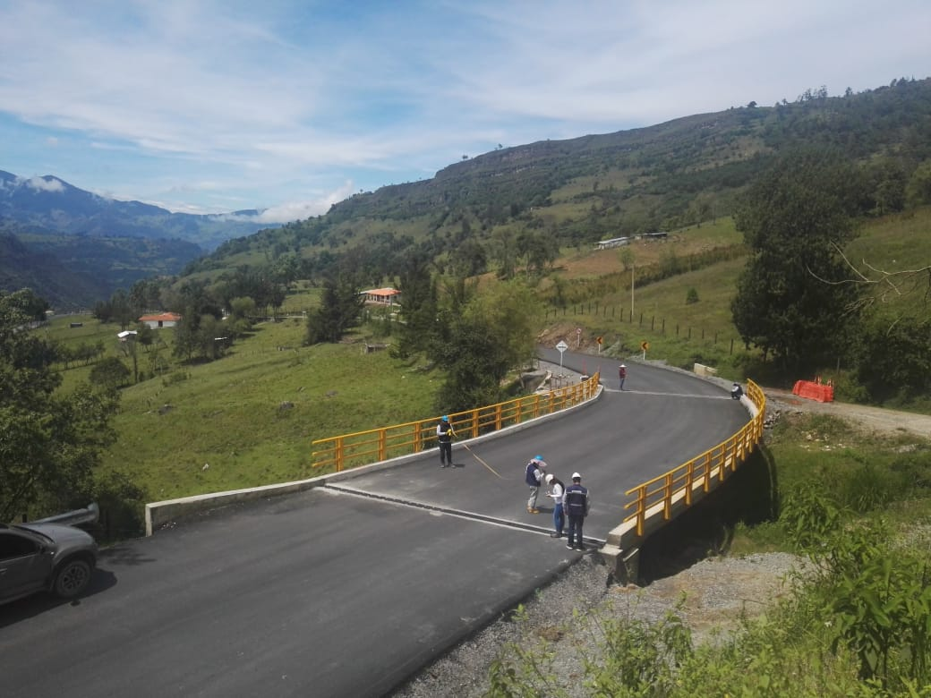
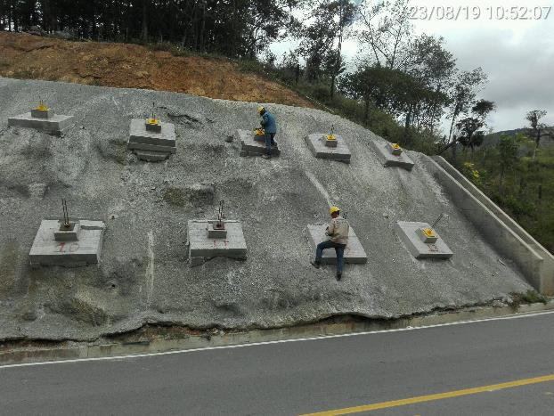
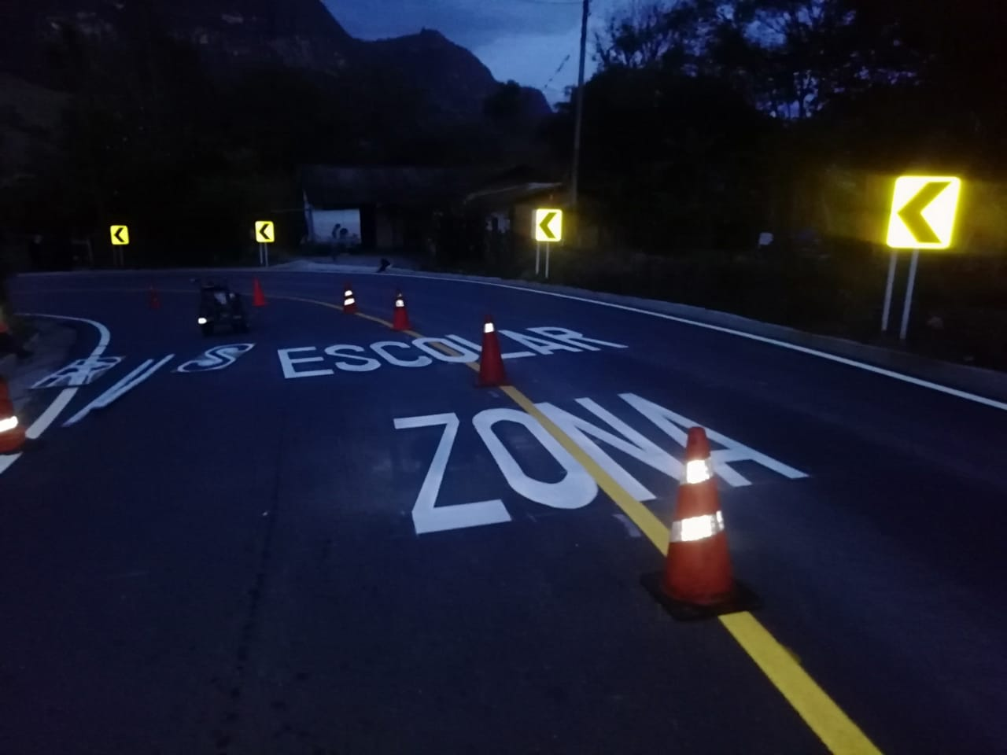
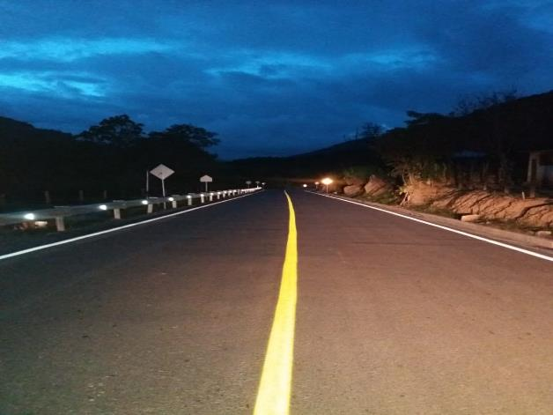
Acciones de cumplimiento.
Los Curos - Málaga
Cumplimiento contratos
Mejoramiento San Andrés - Guaca

Slide 31
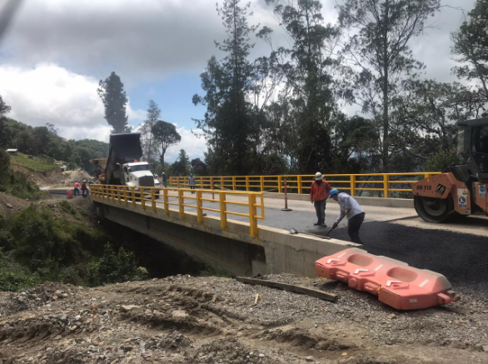
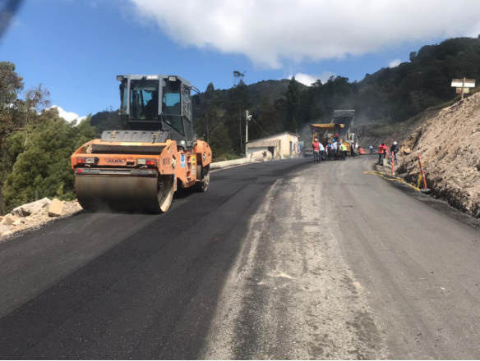
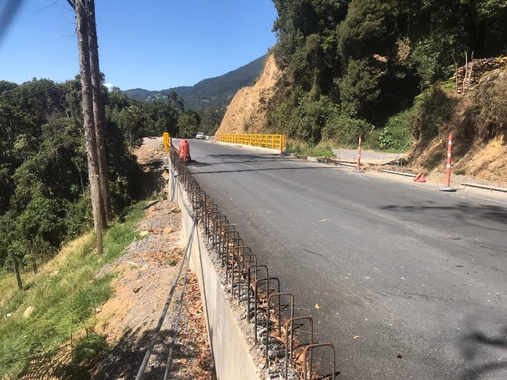
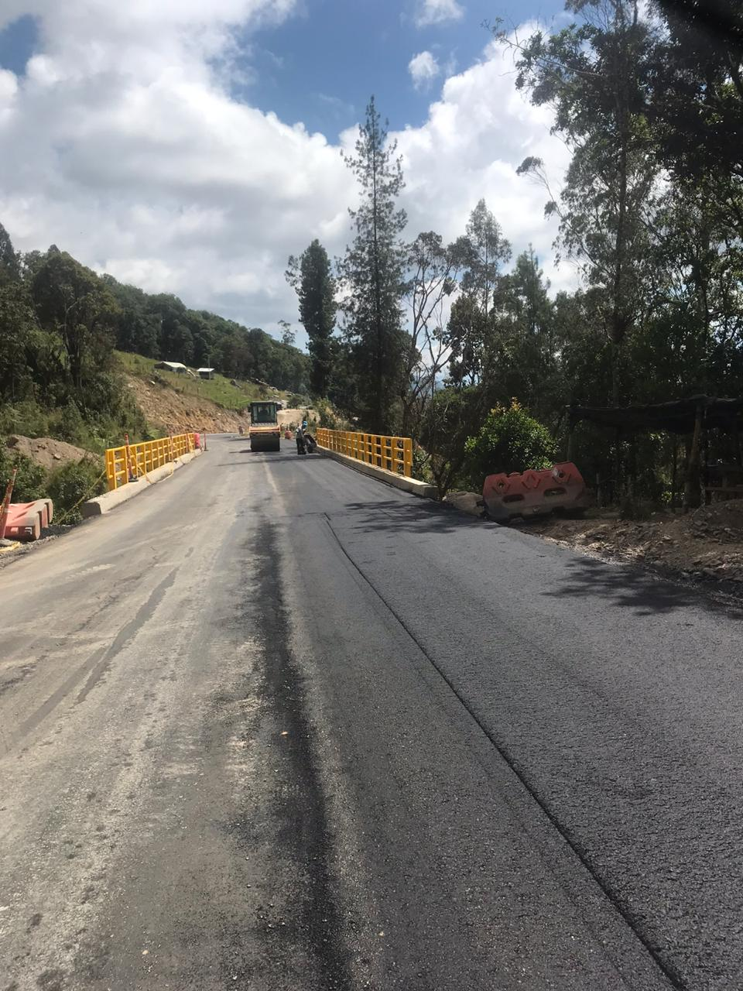
Acciones de cumplimiento.
Los Curos - Málaga
Cumplimiento contratos
Mejoramiento PR15+770 al PR27+770

Slide 32
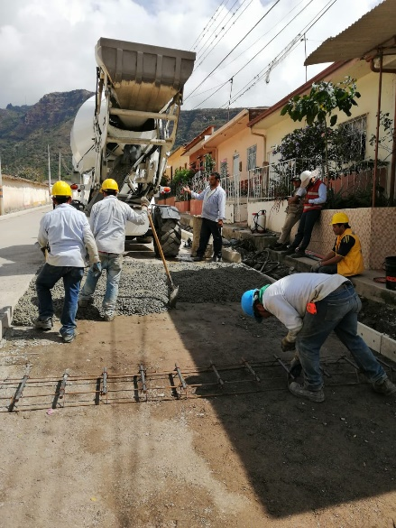
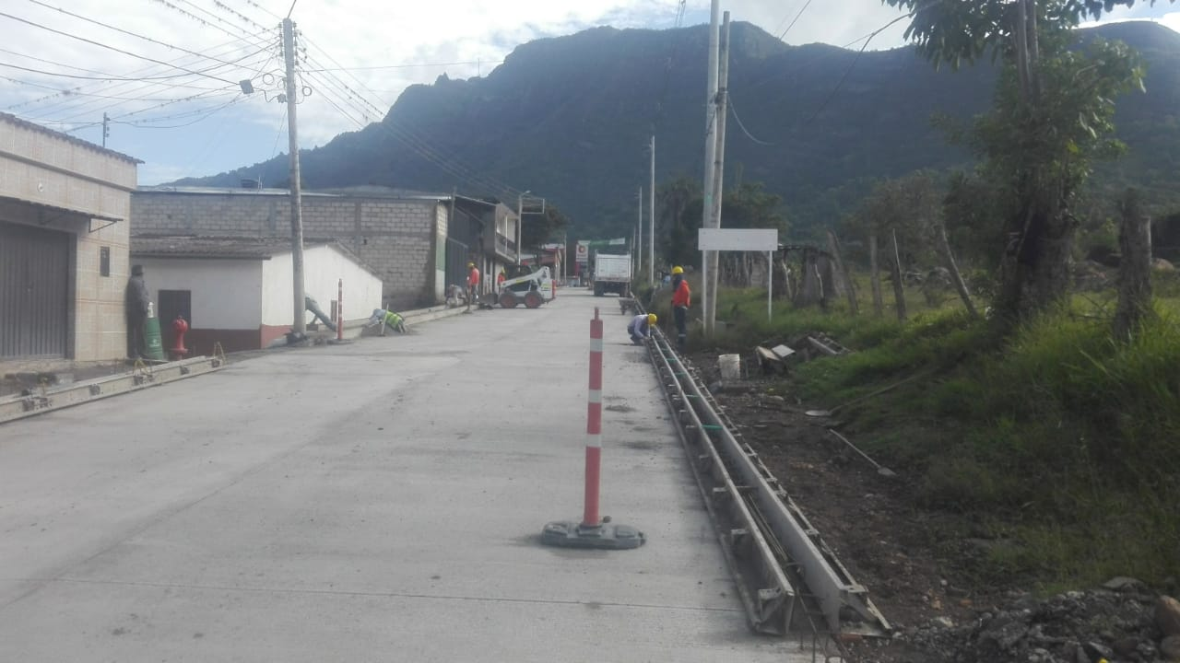
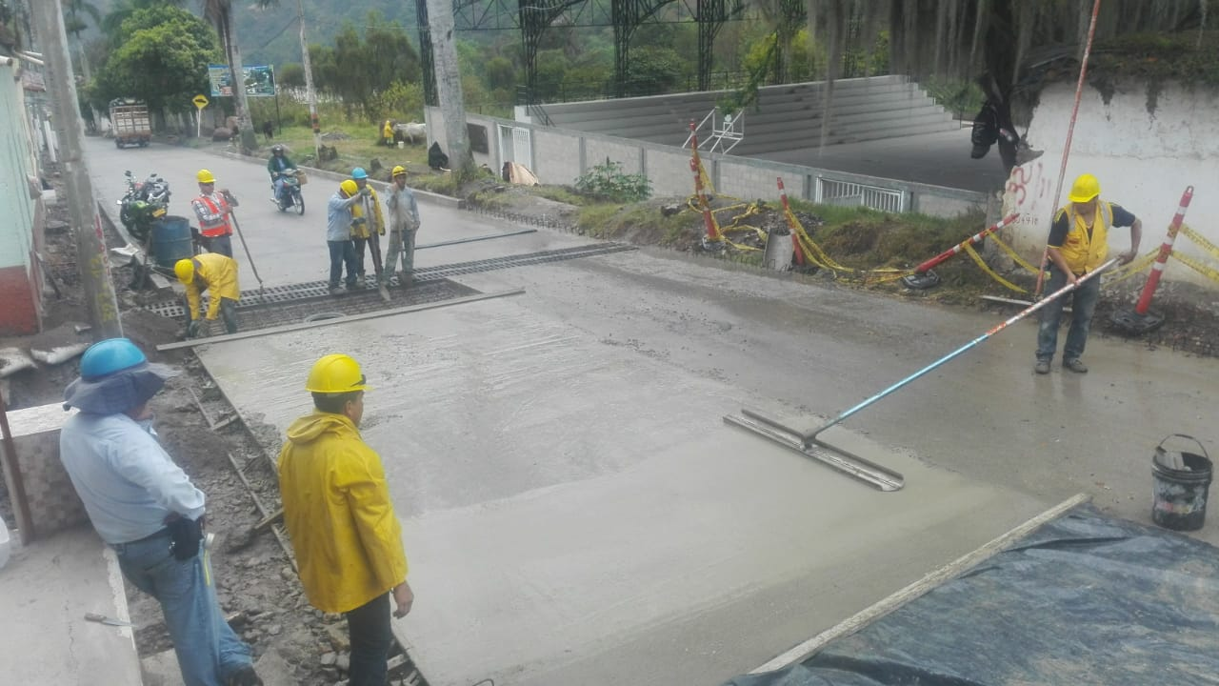
Acciones de cumplimiento.
Los Curos - Málaga
Cumplimiento contratos
Pavimentación Paso Urbano San Andrés

